Slide 1



ООО «Компания ИнжТех»
Электросварные фитинги и полиэтиленовые краны FOX
Производство химстойких труб
PVDF (ПВДФ, фторопласт) и PP-H

Slide 3


Slide 4

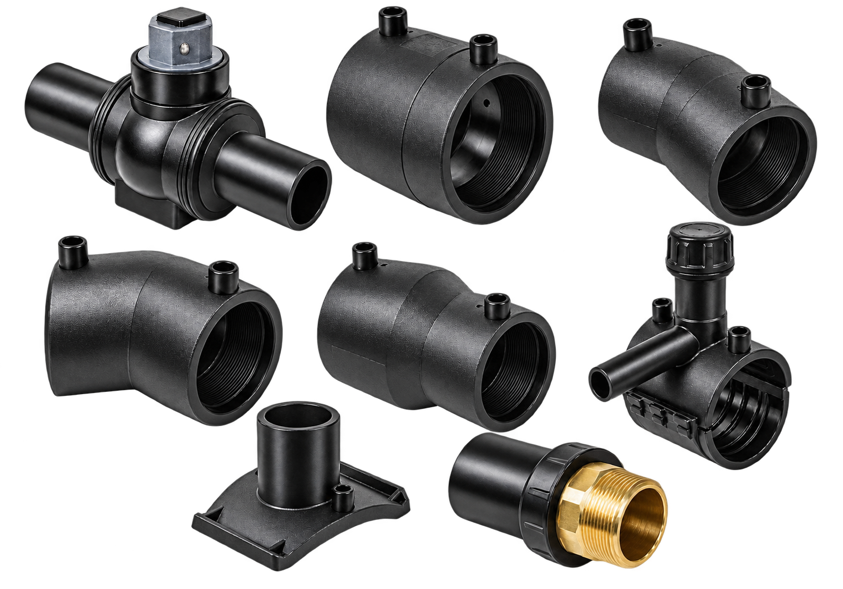

Slide 5
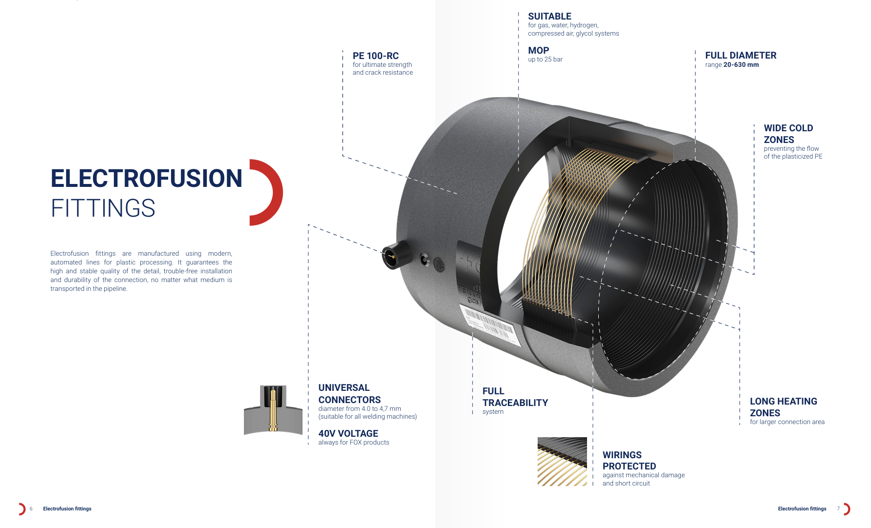

Slide 6
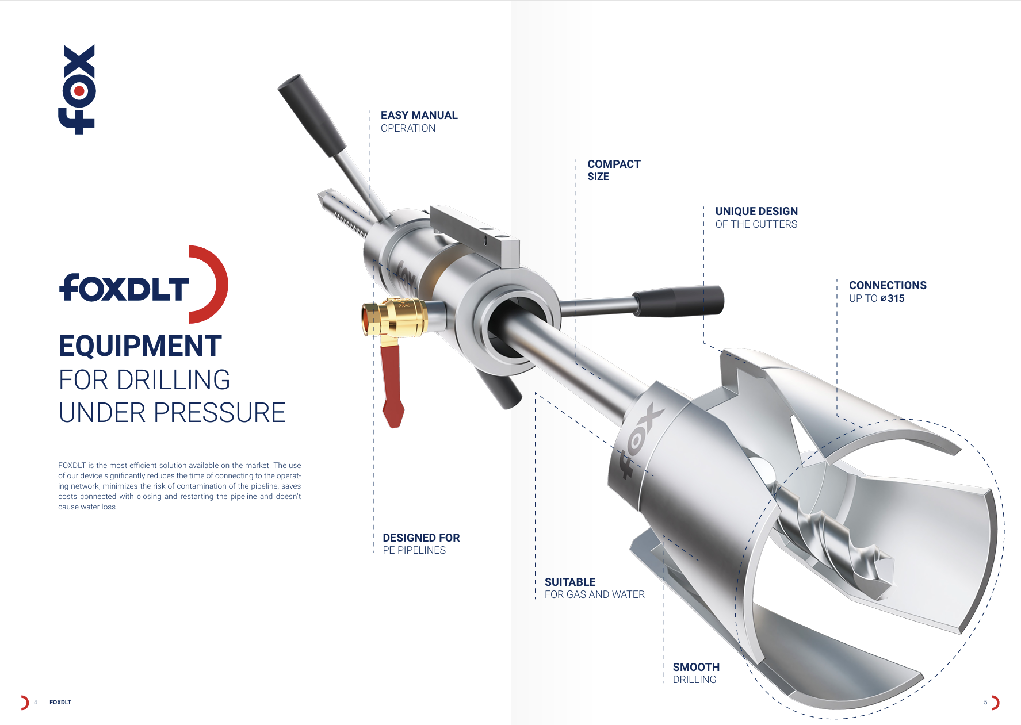

Slide 7
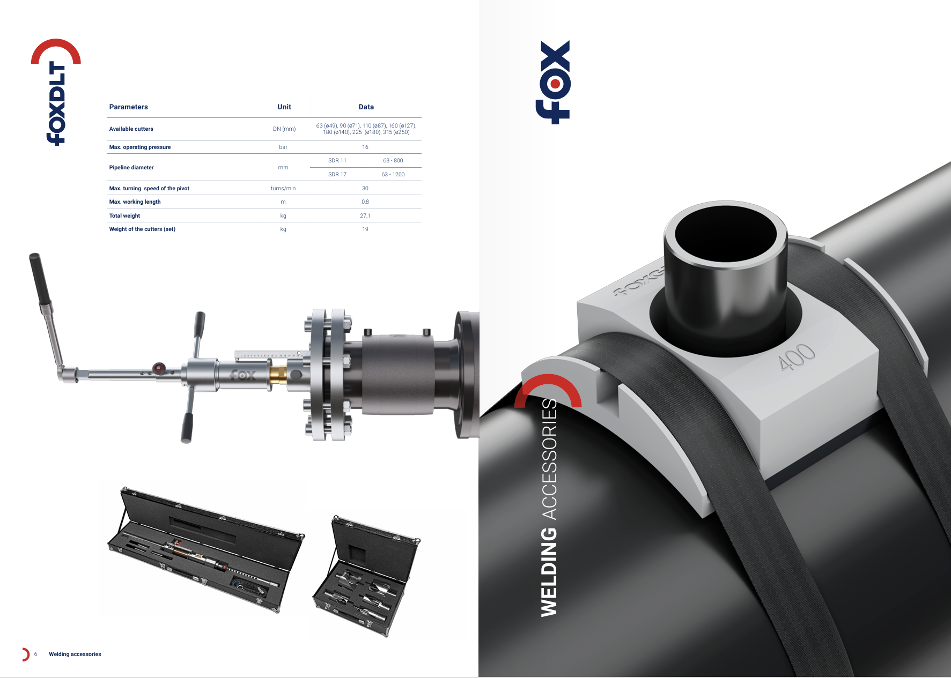

Slide 8
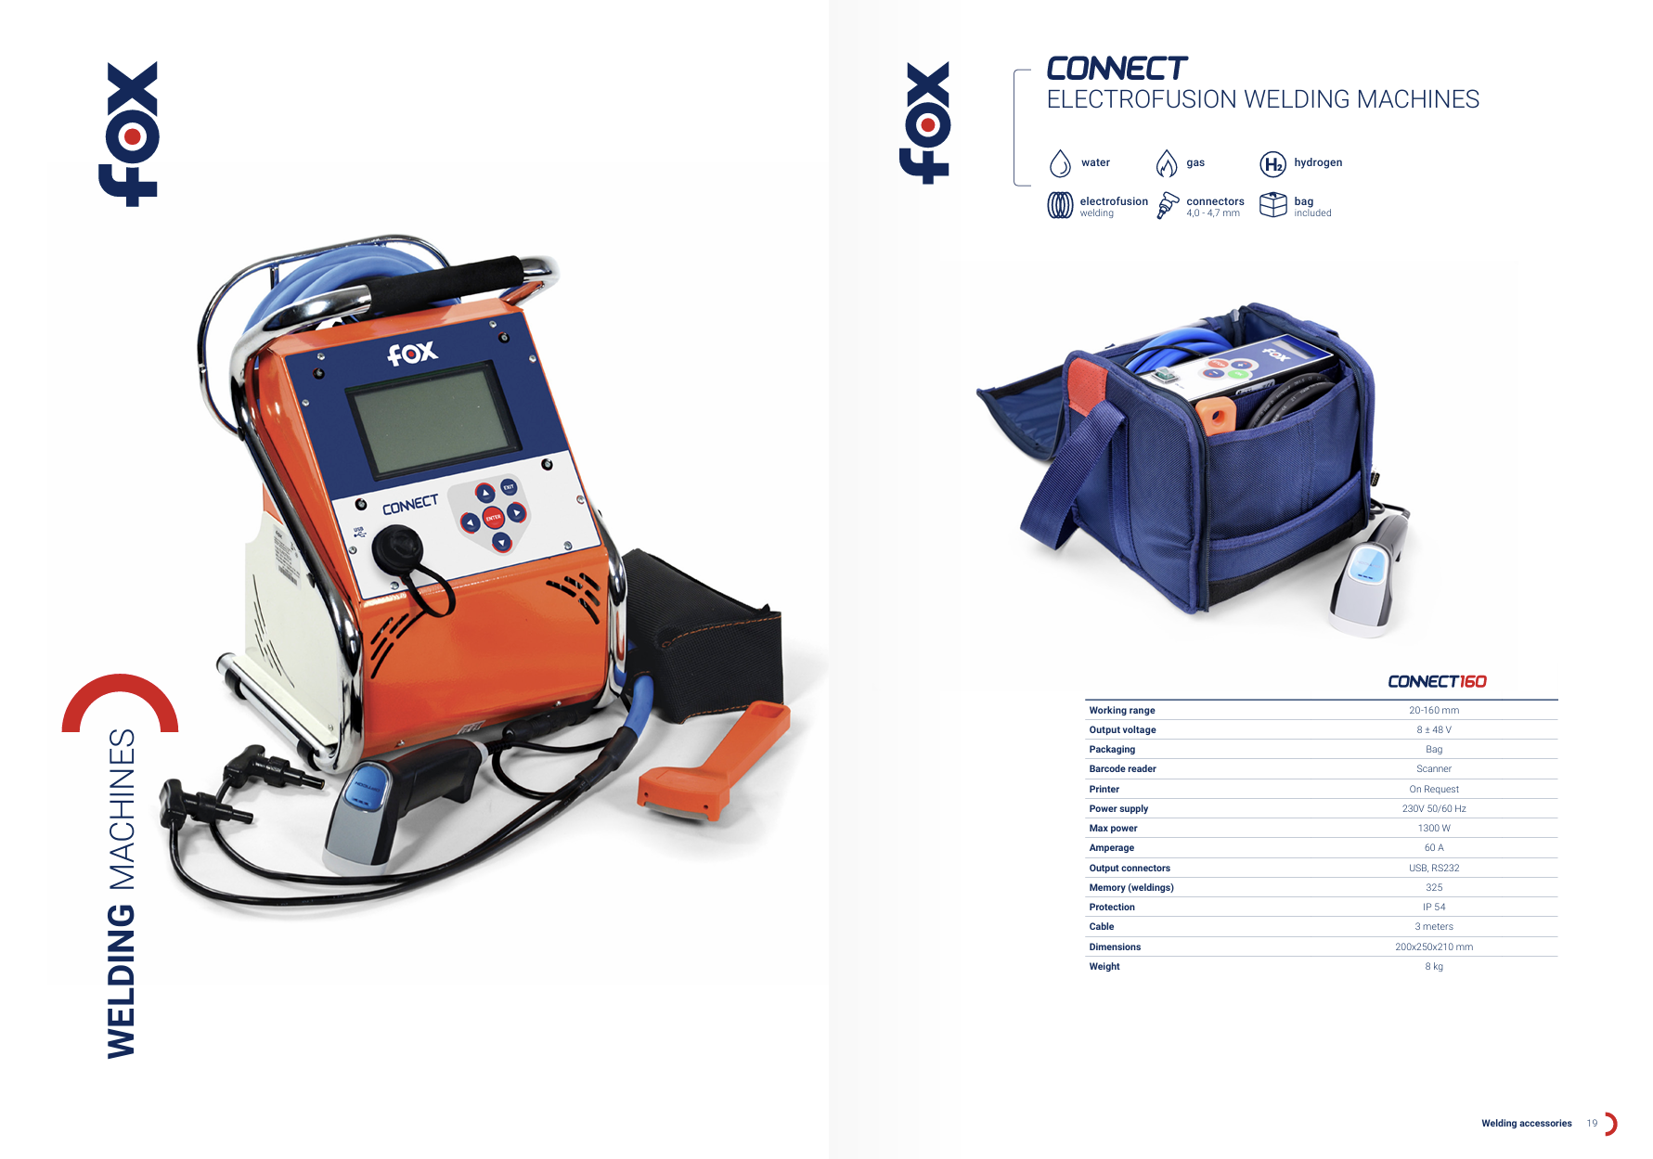

Slide 9
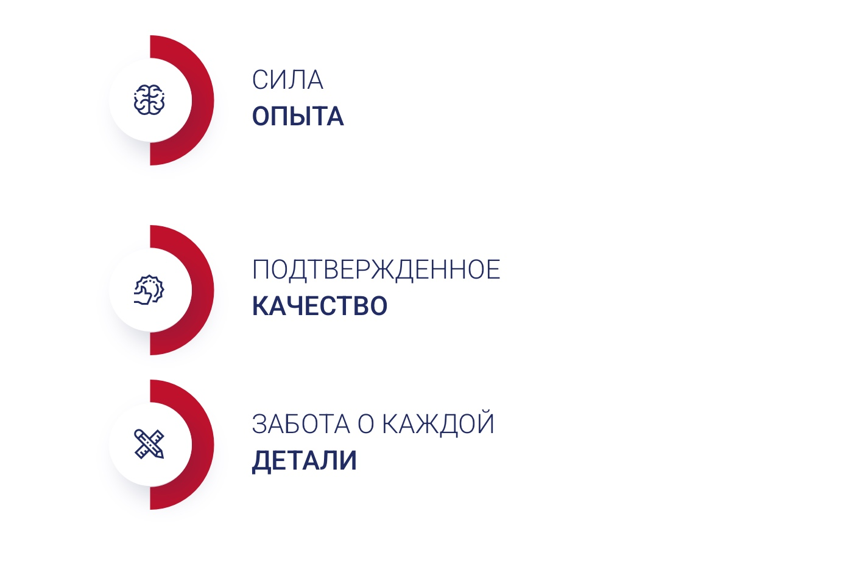

Slide 10


Slide 11



Slide 12
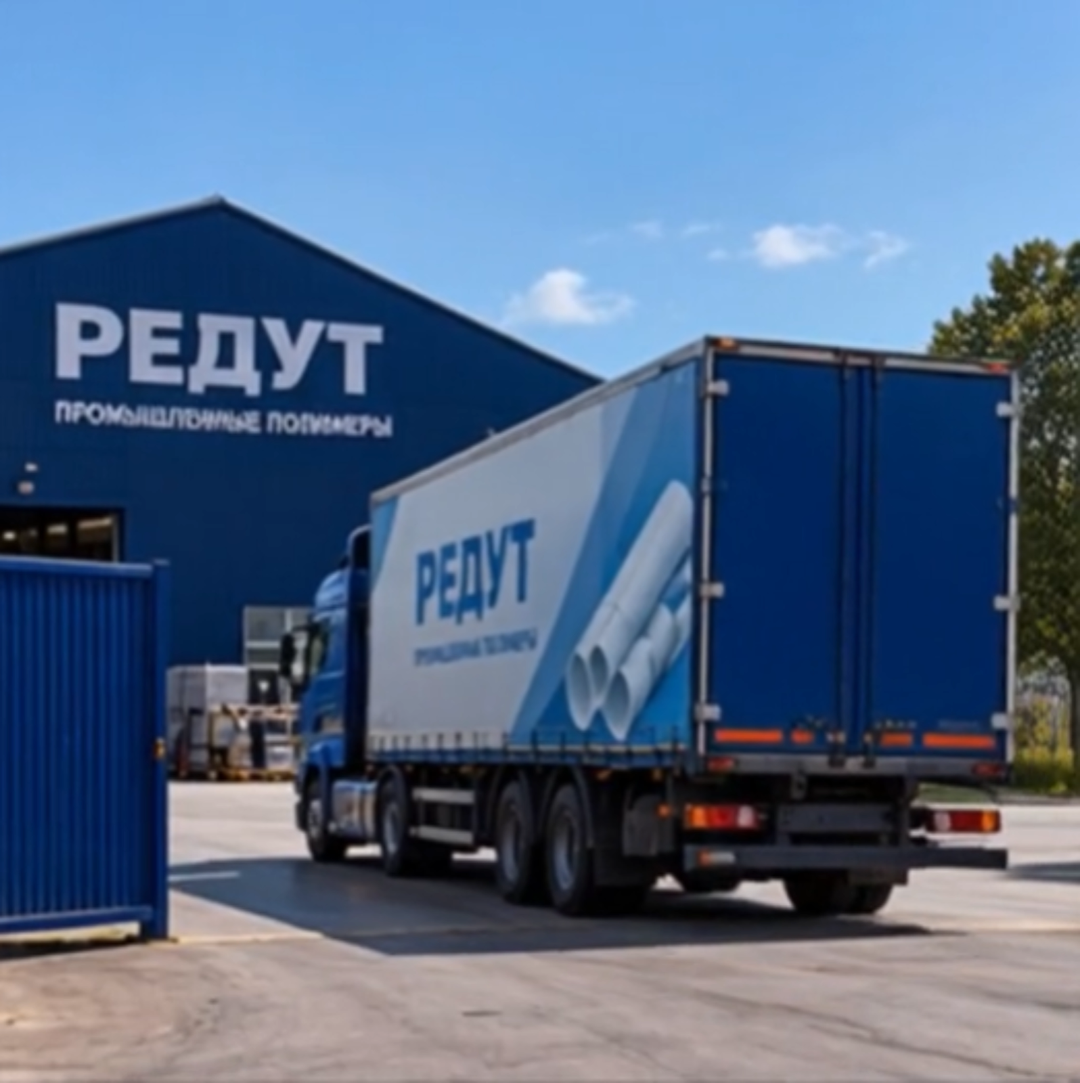
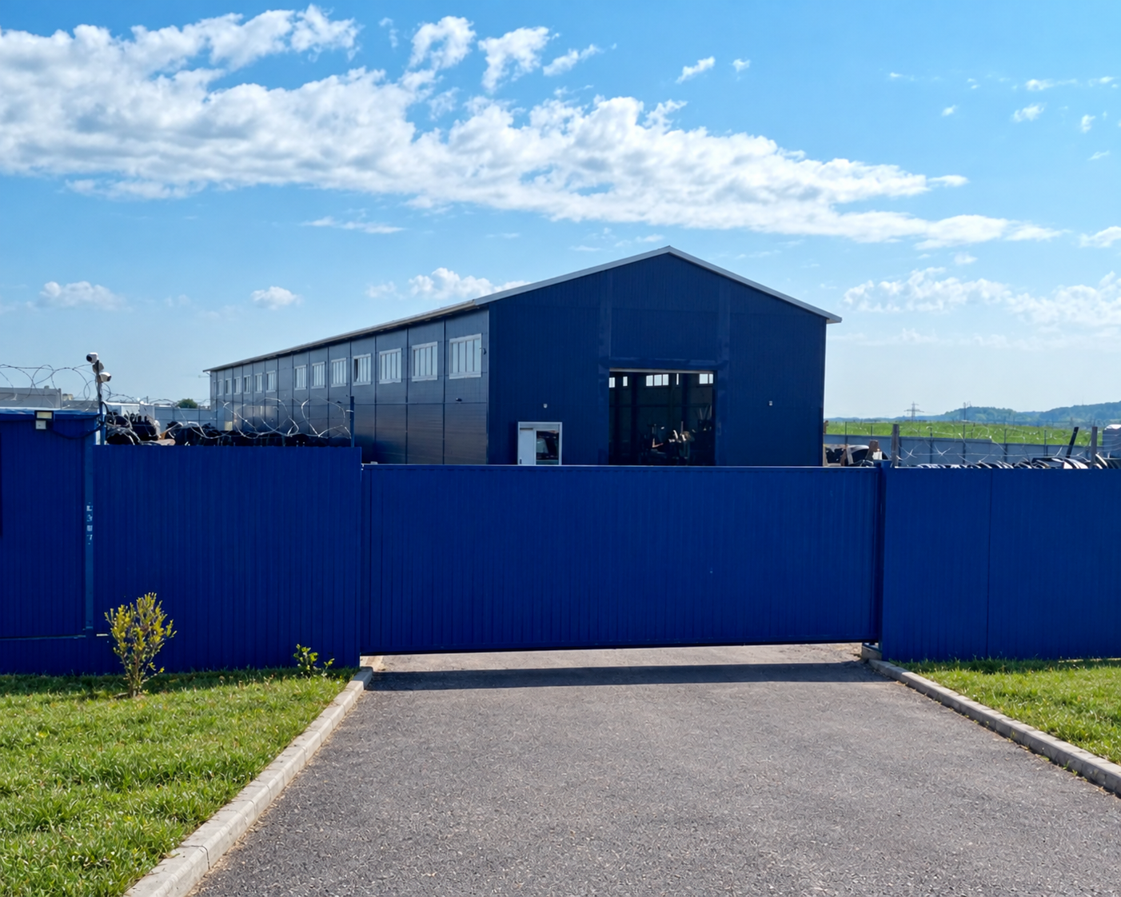
современное производство химстойких
труб
PVDF и PP-H

Slide 13
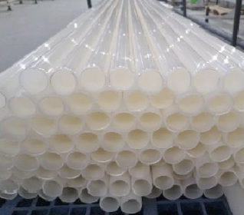
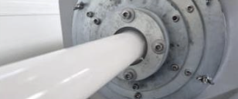
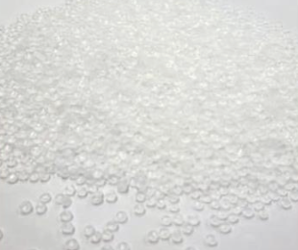
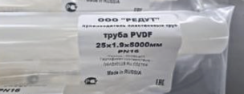
Трубы PVDF (ПВДФ или фторопласт-2) — это высокотехнологичные полимерные трубы, предназначенные для экстремальных условий эксплуатации, сверхчистых производств и транспортировки концентрированной химии.

Slide 14
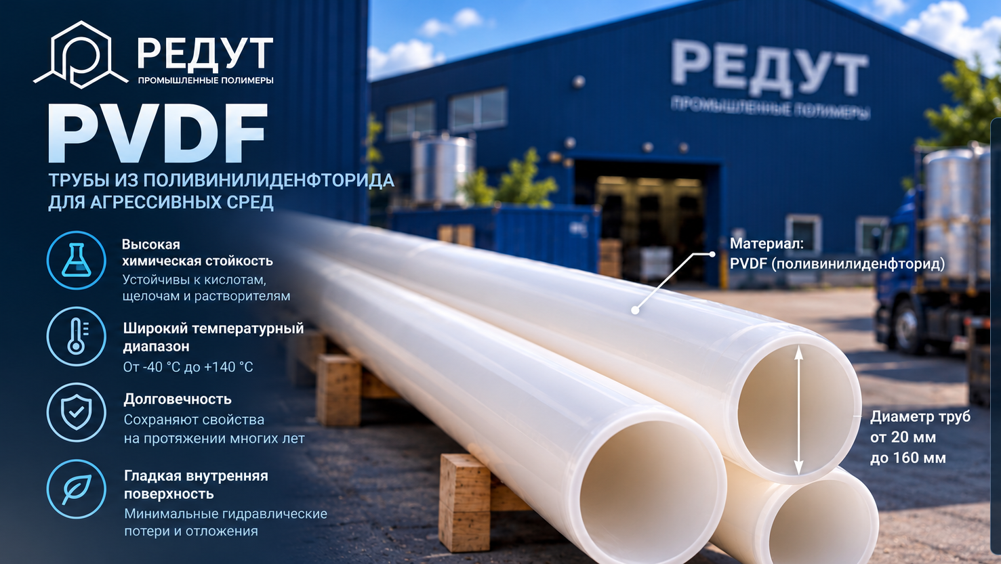

Slide 15
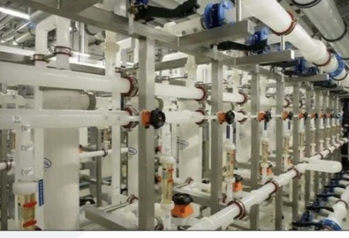
Применение PVDF
Микроэлектроника
Химическая промышленность
Пищевая промышленность и производство спиртов
Системы водоподготовки
Нефтехимическая промыщленность
Уранодобывающие и ураноперерабатывающие предприятия
Производство аккумуляторных батарей и гальванических стоков
- Фармацевтика

Slide 16
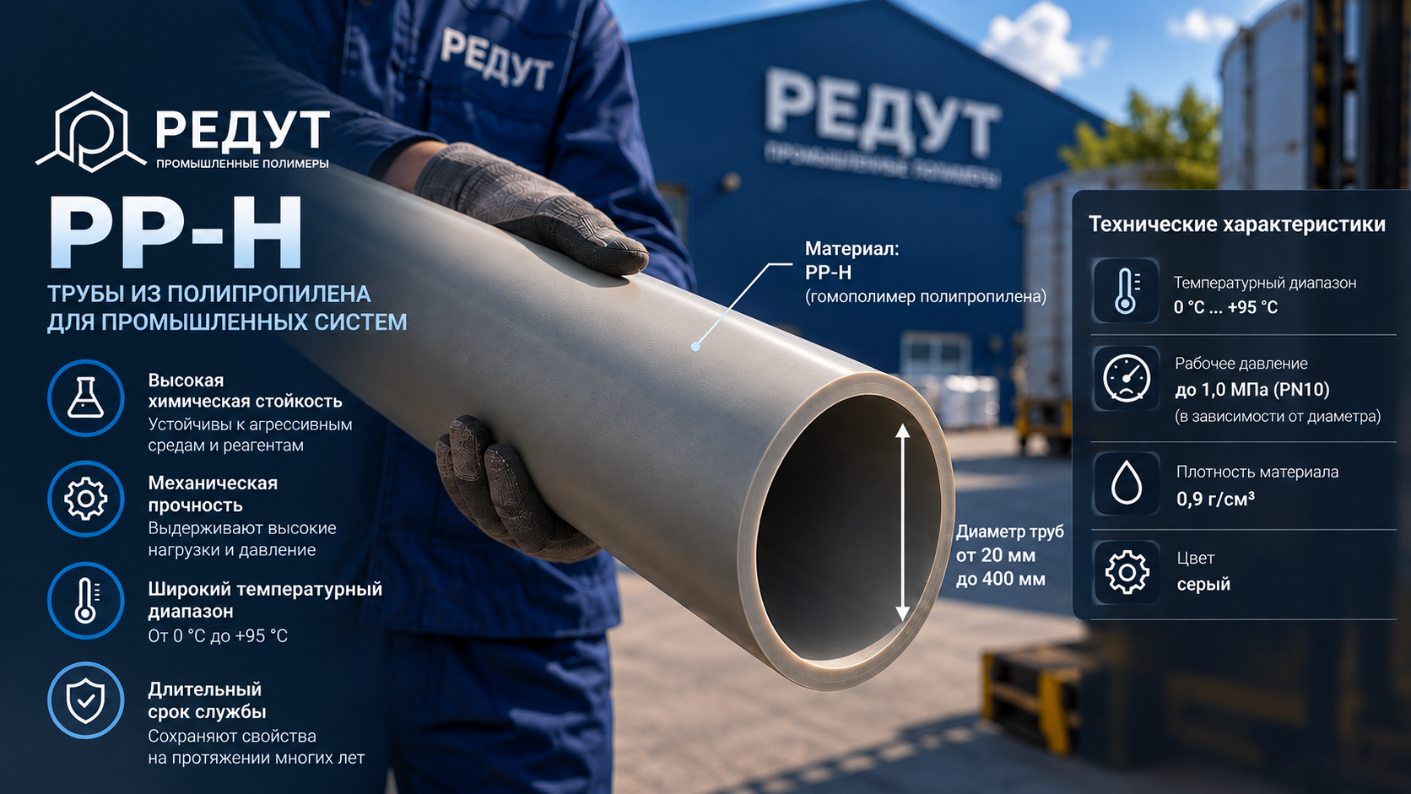

Slide 17
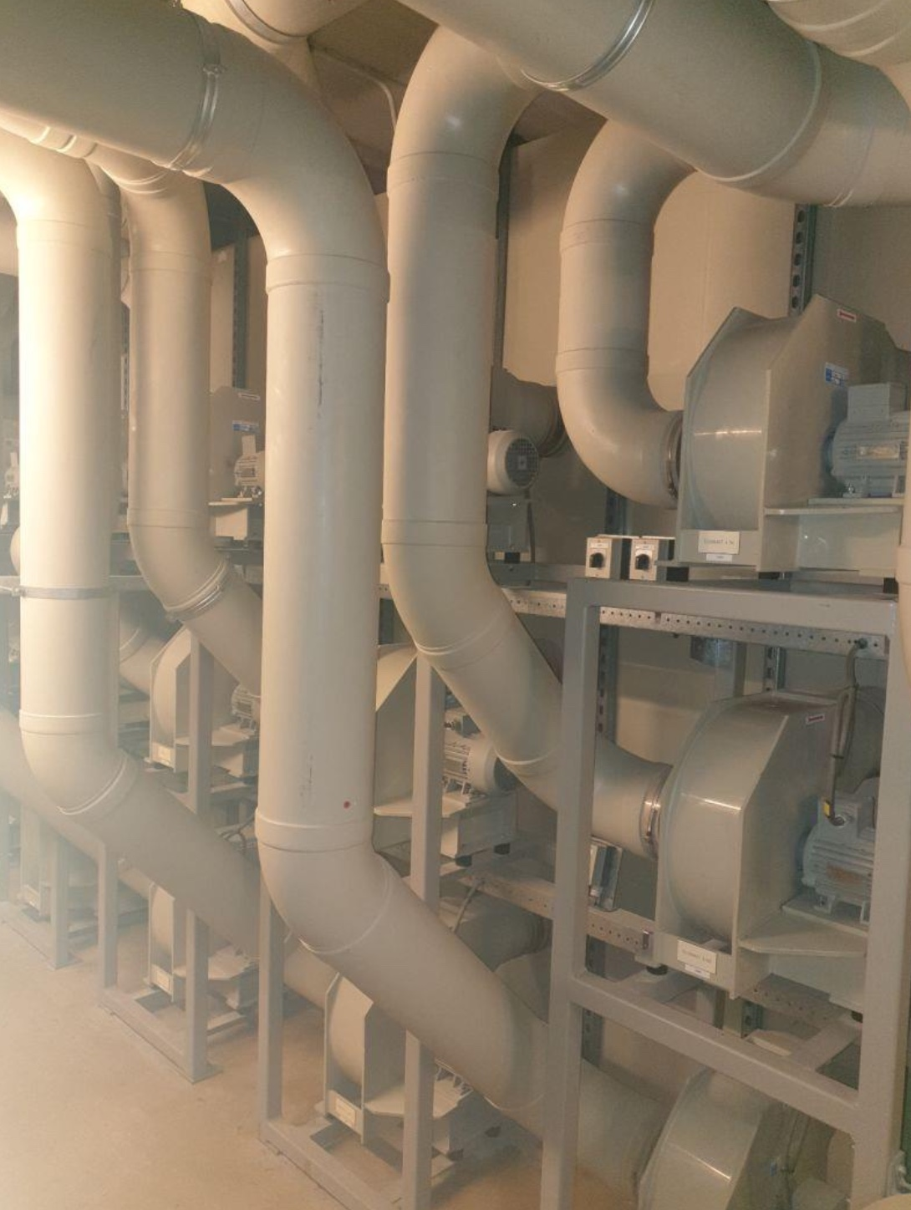
Применение PP-H
Вентиляция и дегазация
Гальваническое производство
Энергетика и ЖКХ
Металлургия
Котельные и системы отопления

Slide 18


